Slide 1
Workshop ‘Node.js’ {
index.html
workshop-slide-1.js
[For Beginners Workshop]
< By Bank >
}
Node.js Workshop

Slide 2
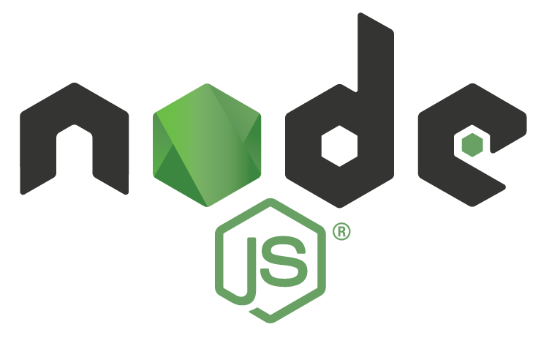
Node.js ‘คืออะไร?’;
index.html
workshop-slide-2.js
Node.js คือสภาพแวดล้อมการทำงานของภาษา JavaScript นอกเว็บเบราว์เซอร์ที่ทำงานด้วย V8 engine นั่นหมายความว่าเราสามารถใช้ Node.js ในการพัตนาแอพพลิเคชันแบบ Command line แอพพลิเคชัน Desktop หรือแม้แต่เว็บเซิร์ฟเวอร์ได้ โดยที่ Node.js จะมี APIs ที่เราสามารถใช้สำหรับทำงานกับระบบปฏิบัติการ เช่น การรับค่าและการแสดงผล การอ่านเขียนไฟล์ และการทำงานกับเน็ตเวิร์ก เป็นต้น
Node.js ถูกพัฒนาและทำงานด้วยใช้ Chrome V8 engine สำหรับคอมไพล์ภาษา JavaScript ให้เป็นภาษาเครื่องด้วยการคอมไพล์แบบ Just-in-time (JIT) เพื่อเพิ่มประสิทธิภาพการทำงานของภาษา JavaScript จากที่แต่เดิมมันเป็นภาษาที่มีการทำงานแบบ Interpreted
Node.js เป็นโปรแกรมที่สามารถใช้ได้ทั้งบน Windows, Linux และ Mac OS X นั่นหมายความว่าคุณสามารถเขียนโปรแกรมในภาษา JavaScript และนำไปรันได้ทุกระบบปฏิบัติการที่สนับสนุนโดย Node.js นี่เป็นแนวคิดของการเขียนครั้งเดียวแต่ทำงานได้ทุกที่ (Write once, run anywhere)
Node.js Workshop

Slide 3
Node.js และ Javascript;
index.html
workshop-slide-3.js
* ในช่วงเริ่มแรกภาษา JavaScript ถูกพัฒนาขึ้นมาสำหรับเขียน Script บนเว็บเบราว์เซอร์เพื่อทำให้หน้าเว็บสามารถตอบสนองได้แบบ Real-time สิ่งหนึ่งที่ทำให้ Node.js เลือกภาษา JavaScript เป็นภาษาหลักในการเขียนโปรแกรมเนื่องจากเห็นประสิทธิภาพการทำงานของ V8 engine ซึ่งเป็น Engine ที่ใช้รันภาษา JavaScript บน Google Chrome พร้อมทั้งภาษา JavaScript ยังมีรูปแบบการทำแบบ Asynchronous I/O ซึ่งเป็นสิ่งที่ Node.js ต้องการอยู่แล้ว
* นั่นหมายความว่าในปัจจุบัน ภาษา JavaScript ไม่ได้ถูกจำกัดสำหรับการเขียนโปรแกรมเพียงบนเว็บเบราว์เซอร์อีกต่อไป ในการมาของ Node.js เราสามารถเขียนโปรแกรม Command line สร้างเว็บเซิร์ฟเวอร์ หรือเขียนโปรแกรมบน Desktop โดยการใช้ Framework อย่าง Electron หรือโปรแกรมทุกรูปแบบเหมือนกับภาษาอื่นๆ ได้
* ข้อดีอีกอย่างหนึ่งในการใช้ภาษา JavaScript ของ Node.js คือทำให้การพัฒนาเว็บไซต์ทำได้อย่างขึ้นสำหรับนักพัฒนา เนื่องจากพวกเขาสามารถใช้ภาษา JavaScript สำหรับทั้ง Front-end และ Back-end ได้โดยไม่ต้องศึกษาภาษาเฉพาะในแต่ละด้าน ตัวอย่างของการพัฒนาเว็บโซต์ในรูปแบบนี้ เช่น React.js ซึ่งเป็นไลบรารีโดย Facebook
* นอกจากนี้ คุณยังสามารถใช้ภาษาอื่นๆ สำหรับเขียนโปรแกรมบน Node.js ได้ เช่น ภาษา TypeScript เพื่อทำให้การเขียนโปรแกรมมีการเข้มงวดกับประเภทข้อมูลมากขึ้น และสามารถช่วยลดข้อผิดพลาดในการพัฒนาโปรแกรมได้ แต่เนื่องจาก Node.js สนับสนุนเพียงภาษา JavaScript ดังนั้นโปรแกรมที่เขียนโดยภาษาอื่นจะถูกแปลงเป็น JavaScript ก่อน
Node.js Workshop

Slide 4

Express ‘คืออะไร?’;
index.html
workshop-slide-4.js
Express เป็น web application framework บน Node.js ที่ได้รับความนิยมมากๆตัวหนึ่งครับ ซึ่งตัว Express เนี่ยจะมีฟีจเจอร์ต่างๆที่ช่วยให้เราทำเว็บได้สะดวกขึ้น เช่น การทำ routing, middleware การจัดการ request และ response เป็นต้น ทำให้เราสามารถพัฒนาเว็บโดยใช้ Node.js ได้สะดวกและรวดเร็วยิ่งขึ้น
Node.js Workshop

Slide 5

NPM Package management ‘คืออะไร?’;
index.html
workshop-slide-5.js
NPM คือระบบจัดการแพ็คเกจ โมดูล หรือไลบรารีของภาษา JavaScript และ Node.js ใช้ npm สำหรับเป็นตัวจัดการแพ็จ ในปัจจุบัน npm มีมากกว่า 1 ล้านไลบรารีบน npmjs จากนักพัฒนาทั่วโลกที่คุณสามารถนำมาใช้เขียนโปรแกรมบน Node.js โดยไลบรารีทั้งหมดบน npm ที่เป็นแบบสาธารณะ (Public repository) จะเป็นซอร์ฟแวร์แบบโอเพ่นซอร์สและฟรี ในปัจจุบัน npm อยู่ภายใต้การดูแลของ Github และ Microsoft
Node.js Workshop

Slide 6
RESTFul API ‘Node.js’ ด้วย Express {
index.html
workshop-slide-6.js
Config
Route
เก็บไฟล์ config
กำหนด url path เพื่อใช้งาน Controller
Middleware
Model
code ที่ทำหน้าที่เป็นตัวกรอง request
Collection DB
Controller
Node_modules
จัดการควบคุมการทำงานของโปรแกรม
Package.json
ที่เราติดตั้งไป
}
Node.js Workshop

Slide 7


MVC? {
it's the best
}

Slide 8
ไปเริ่มกันโลย {
index.html
workshop-slide-8.js
< express body-parser cors mysql2 nodemon uuid />
< jsonwebtoken formidablemoment moment-timezont />
}
// บอกเลยว่าค่ด Easy
Node.js Workshop

